Slide 1
Hello World!

Slide 2
Pembuatan web ONTRAKING
“Online Travel Booking”
Oleh : Handika Al Falaq

Slide 3
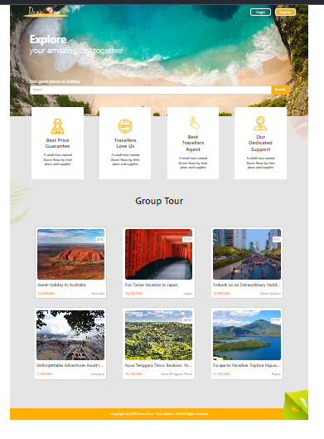
Nama Project DEWE TOUR
Tampilan home

Slide 4
Tujuan
Pada projeck pembuatan web DEWE TOUR ini memiliki sebuah tujuan yaitu untuk mempermudah bagi orang-orang yang ingin berwisata baik dalam negeri maupun luar negeri

Slide 5
Topik Bahasan
I
II
III
React js fundamental
React js Advance
HOOKS

Slide 6
I. React Fundamental
React Fundamental adalah pemahaman dan penerapan dasar-dasar konsep dan prinsip dalam pengembangan aplikasi menggunakan React, sebuah library JavaScript yang populer untuk membangun antarmuka pengguna
1. komponen
3. State
2
Javascript XML
4. Props
5.
Function

Slide 7
II. React Advanced
1
Framework CSS
2
Routing
3
Private
Route

Slide 8
III. HOOK
1
Use Navigate
2
Use Params

Slide 9
IV. FITUR
1
User
2
User
3
Admin

Slide 10
Fitur Visitor
1. Home

Slide 11
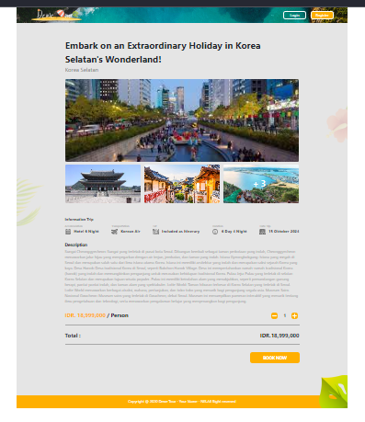
Fitur Visitor
2. Detail tour

Slide 12
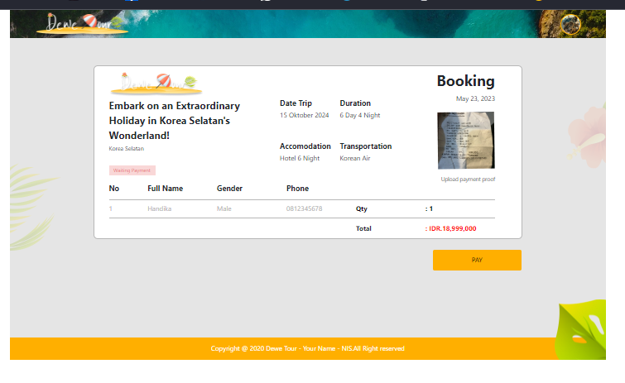
Fitur Usert
1. Booking

Slide 13
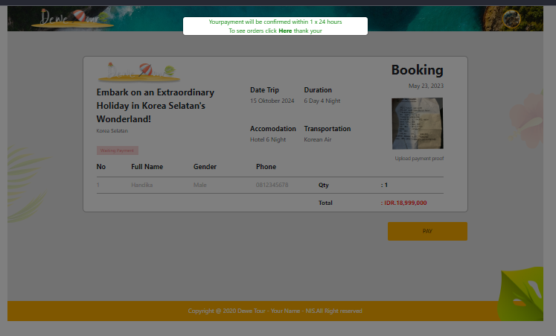
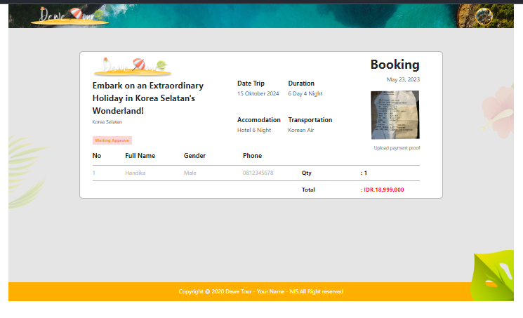
Fitur Usert
1. Booking

Slide 14
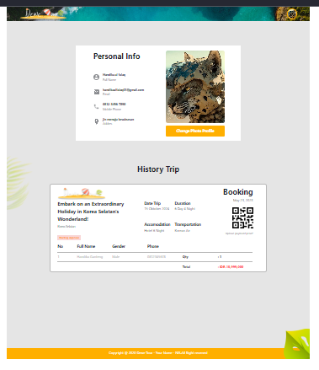
Fitur Usert
2. Profile User

Slide 15
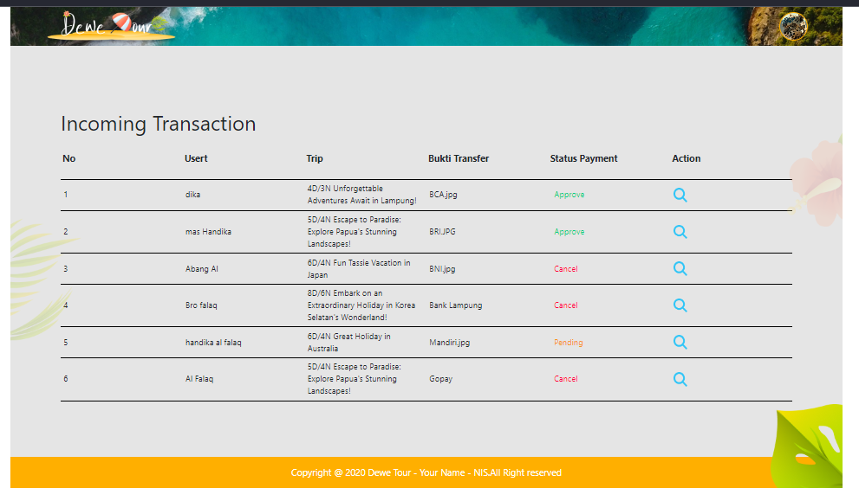
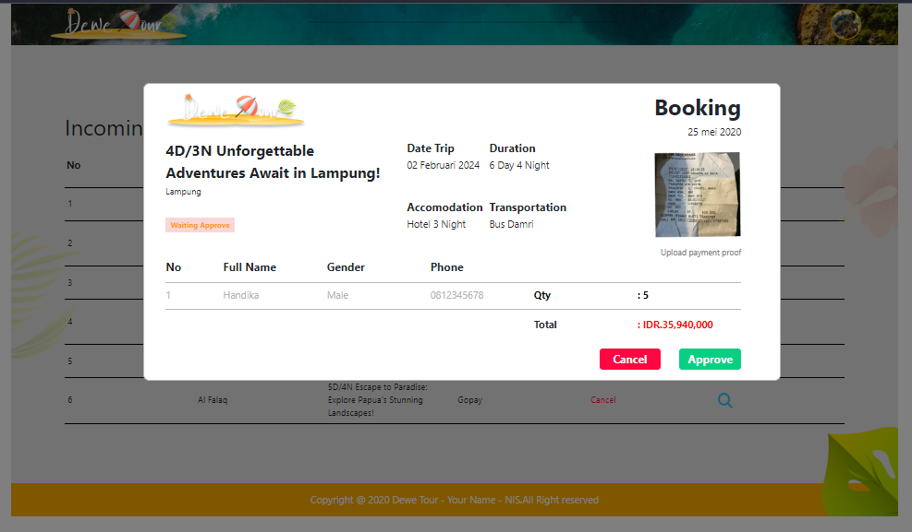
Fitur Admin
1. List Transaction

Slide 16
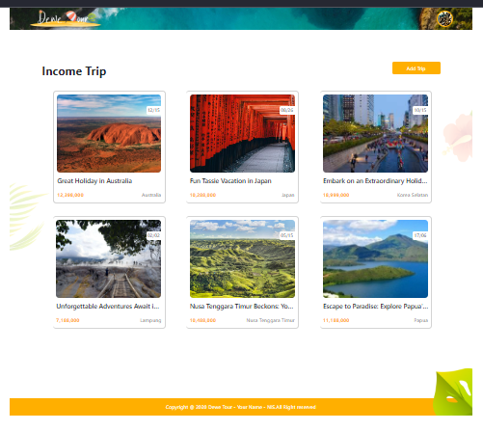
Fitur Admin
2. Income Trip

Slide 17
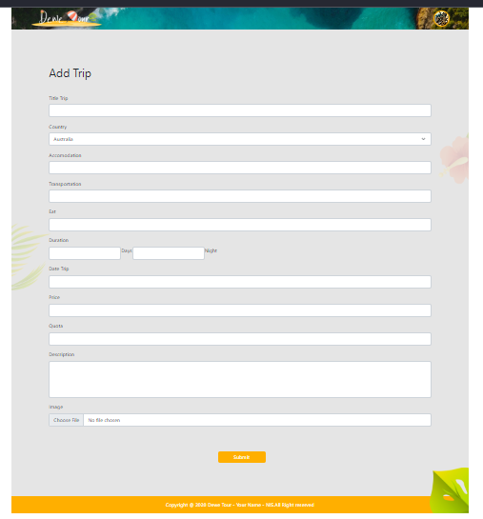
Fitur Admin
3. Add Trip Form

Slide 18
SIMULASI WEB ONTRAKING DEWE TOUR

Slide 19
SIMULASI WEB

Slide 20
Thank You

